Slide 1
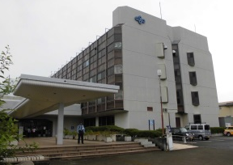
大阪府ESCO事業の導入事例㉘
（1/3）
事業名 | 大阪府泉南府民センタービルESCO事業
契約者名 | 株式会社共進社工業所
契約期間 | 平成29年9月15日 ～ 平成45年3月31日 ESCOサービス期間は 平成30年4月1日 ～ 平成45年3月31日（15年間）
契約方式 | ギャランティード・セイビングス契約（自己資金型）
主な省エネ 改修内容 | ・ 吸収式冷温水機・冷却塔の更新 ・ 冷温水・冷却水ポンプの更新 ・ 個別空調の更新 |  | ・ 空調関連機器の運転制御 ・ 照明設備のLED化 ・ 節水器具の取付
導入効果 | 省エネルギー率：33.4%（計画値） |  | CO2 削減率 ： 33.2％（計画値）
施設概要 | 用途 所在地 竣工時期 延床面積 構造・階数 | : 事務庁舎 : 岸和田市野田町 : 1972年（本館）1989年（別館） : 6,837 m²（本館）894 m²（別館） : 鉄筋コンクリート造 地上4階 / 地下1階（本館）地上2階 （別館）

Slide 2
大阪府ESCO事業の導入事例㉘
【契約に基づくESCＯ事業の経費と利益配分】
（2/3）
（単位： 千円／年）
公募時設定上限設計
工事費相当額
【 101,488 】
提案による設計
工事費相当額
【 88,554 】
補助金
【 22,093 】
光熱水費削減額
（15年）
【 57,480 】
実質的な設計・工事相当額
【 8,981 】
公募時
提案時
ESCO事業実施後
※上記に加えて、ESCOサービス期間中は定期点検・計測検証サービス料（1,140千円/年）を支払い

Slide 3
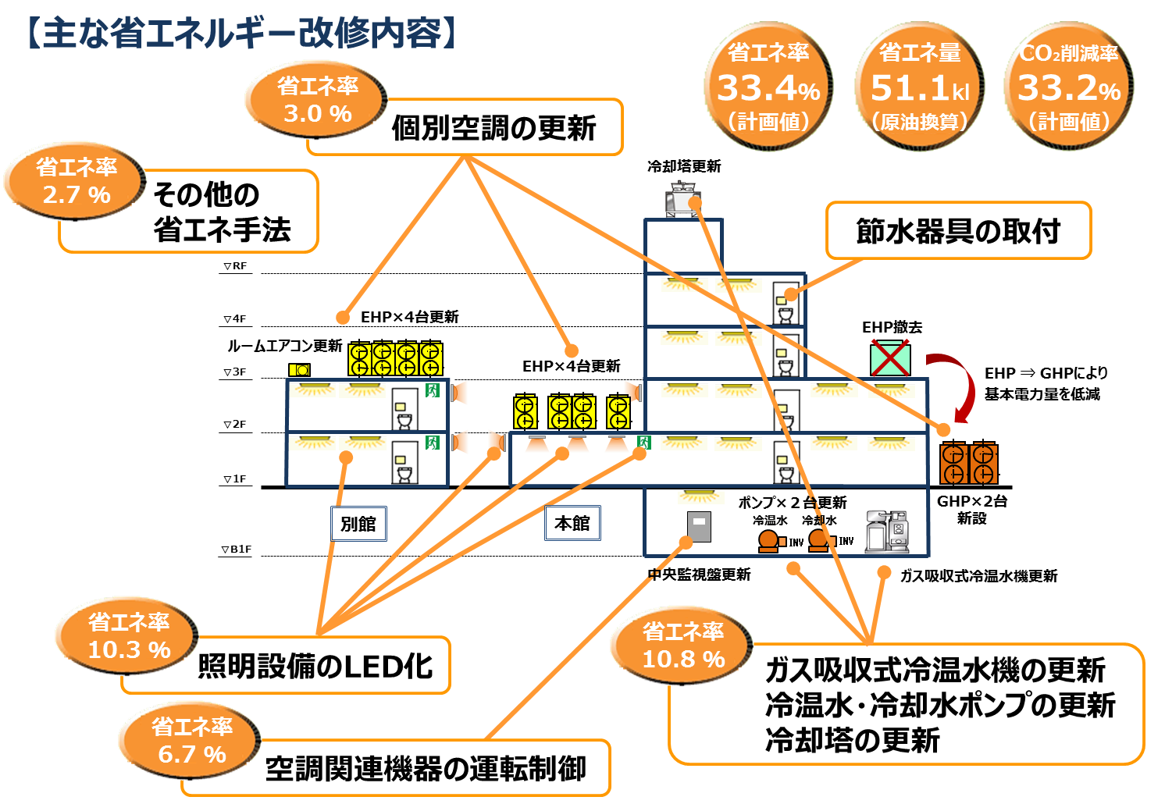
大阪府ESCO事業の導入事例㉘
（3/3）

